Slide 1
Семинарски рад
Цртање графова (дрвета) у равни
Јелић Вукашин 260/2010
Несторовић Бојан 183/2010

Slide 2
У рачунарству, граф је врста структуре података, тачније апстрактан тип података, који се састоји од скупа чворова и скупа грана, које представљају односе (везе) између чворова.
Граф G се дефинише на следећи начин: G=(V,E), где је V коначан, непразан скуп чворова, а E је скуп грана. Када гране графа немају одређен смер, тада граф називамо неусмереним, а у супротном, граф је усмерен.

Slide 3
Ако пару чворова v_{i} и v_{j} одговарају две гране, на цртежу се обично не повлаче две линије између чворова v_{i} и v_{j} , већ се јединствена линија двострано орјентише или се уопште не орјентише.Грану (ивицу) која спаја чвор са самим собом зовемо петља.
За чворове u i v графа G кажемо да су суседни ако постоји грана у том графу која их спаја

Slide 4
Контура у графу је назив за затворен ланац грана чија унија представља линију, хомеоморфну кружној линији
Повезан граф који не садржи ниједну контуру назива се дрво
Произвољан граф који има n чворова и n + 1 грана је дрво
Свако дрво има бар 2 чвора степена 1

Slide 5
Стабло је повезан граф без контура.
Чвор степена 1 у графу се назива лист, понекад се уместо лист користи израз висећи чвор.
Стабло у коме је један чвор посебно издвојен назива се коренско стабло, а тај чвор се назива корен стабла.

Slide 6
Ограничења при цртању стабала
Естетичка ограничења
Чворови исте висине требају да се нацртају у правој линији, а те линије би требале бити паралелне са линијама других чворова различите висине.
Физичка ограничења
Цртеж стабла треба да заузима што је могуће мању ширину.

Slide 7
Опис алгоритма
Корисник уноси на почетку програма висину стабла и број синова за сваки чвор.
Користи се структура чвор која је дефинисана са:
Променљива са којом радимо
Показивач на оца тренутног чвора
Показиваче на низ синова(типа Cvor**)
Висина тренутног чвора
Променљиве х и у
Променљива статус која показује број синова који смо посетили

Slide 8
Улазне и излазне вредности алгоритма:
Улазне вредности:
Корен стабла;
Висина стабла;
Излазне вредности:
X и Y координате сваког чвора;

Slide 9
Метода рада алгоритма:
Променљиве које користи алгоритам су next_x(низ који садржи бројеве од нуле до максималне висине, целобројног типа), current(тренутни чвор који се обрађује) и i(бројач).
Бројач садржи следећу слободну х координату и чува се за сваку висину стабла. Предпоставља се да сваки чвор има ширину и висину од 1 и да постоји размак између два чвора различите висине макар један. Ово се може мењати модификовањем кода алгоритма у зависности од жеља и захтева. Овај алгоритам поставља родитеље пре синова, и подржава сваки ход кроз стабло ако је задовољен услов да је сваки родитељ посећен пре свог наследника са леве стране исте висине.

Slide 10
Метода рада алгоритма:
За сваки чвор имамо статус који нам говори колико смо синова већ обишли
На месту на ком одредимо координате чвора цртамо круг односно квадрат
Чворове који немају синове цртамо квадратом, док остале кругом

Slide 11
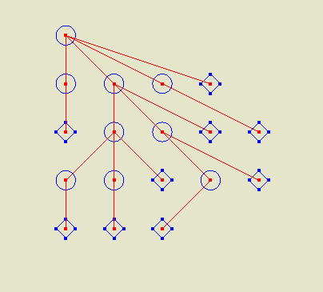
Тест примери

Slide 12
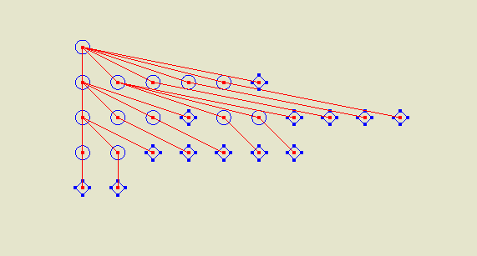
Тест примери

Slide 13
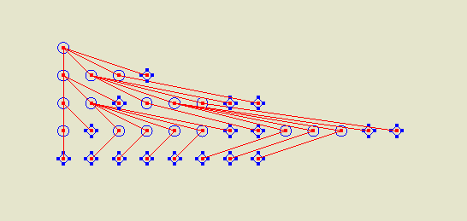
Тест примери

Slide 14
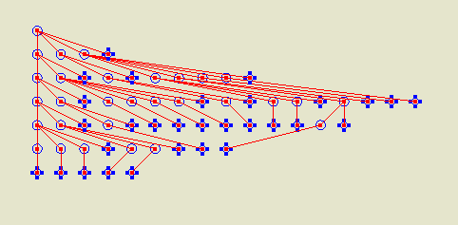
Тест примери

